Slide 1
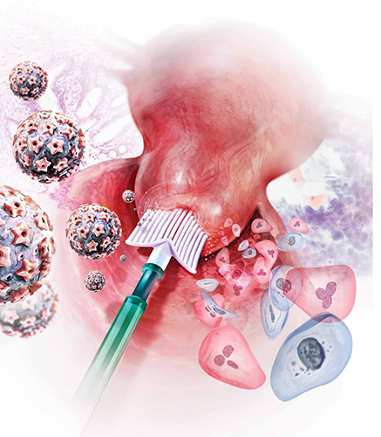
Αντιμετώπιση των
Ενδοεπιθηλιακών Νεοπλασιών
Παππά Καλλιόπη
Επίκουρος Καθηγήτρια
Α’ Μαιευτική και Γυναικολογική Κλινική

Slide 2
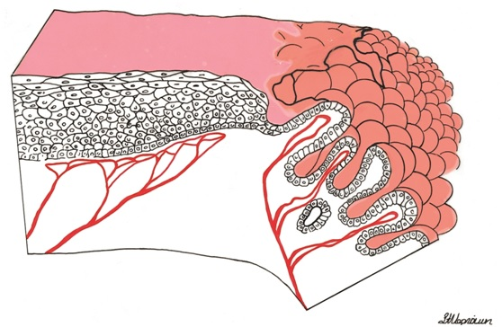
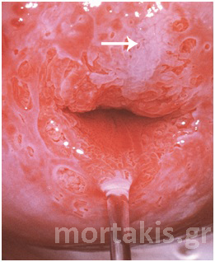
Η σημασία της Ζώνης Μετάπλασης (ΤΖ)
Φυσιολογική επιθήλιο
Κυλινδρικό → πλακώδες
Ευαίσθητο στον HPV
Εδώ αναπτύσσονται οι προκαρκινικές βλάβες

Slide 3
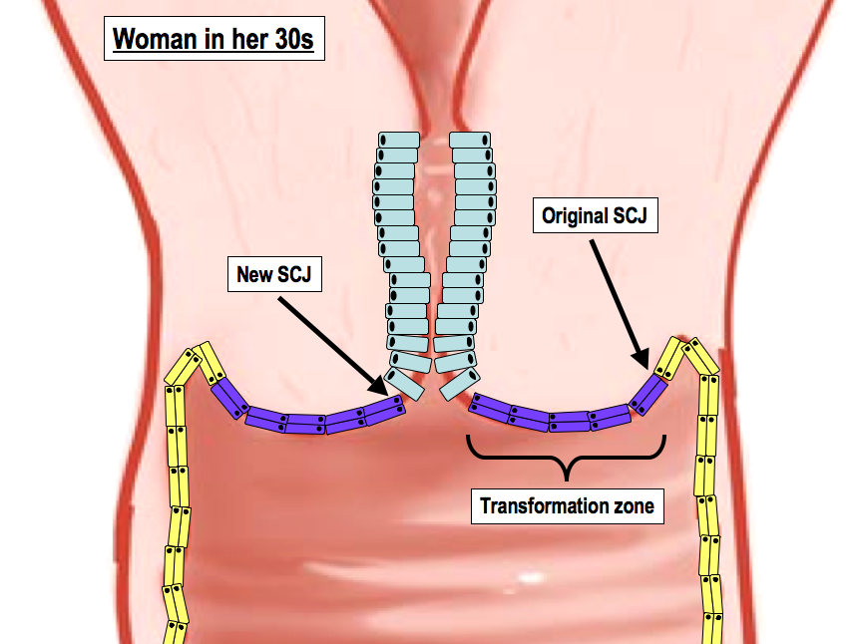
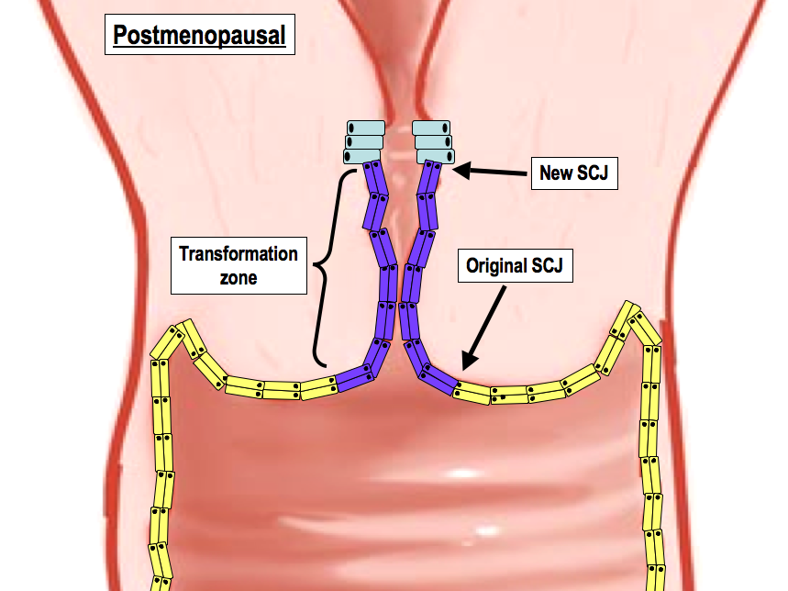
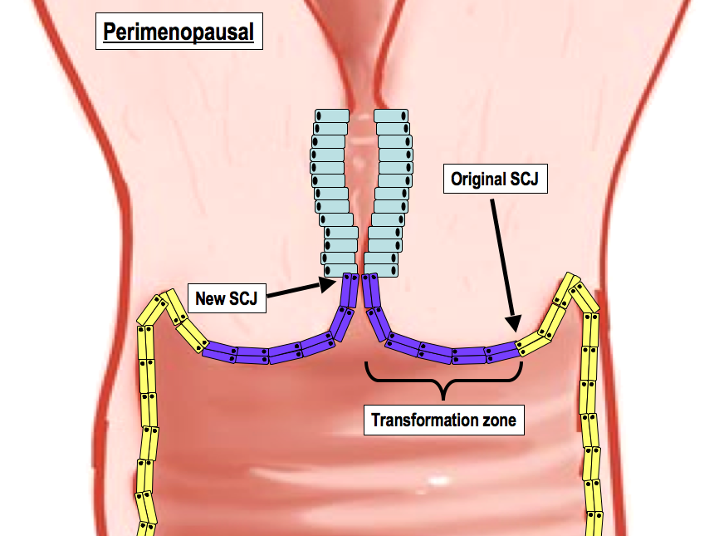
Τα χαρακτηριστικά της ΤΖ

Slide 4
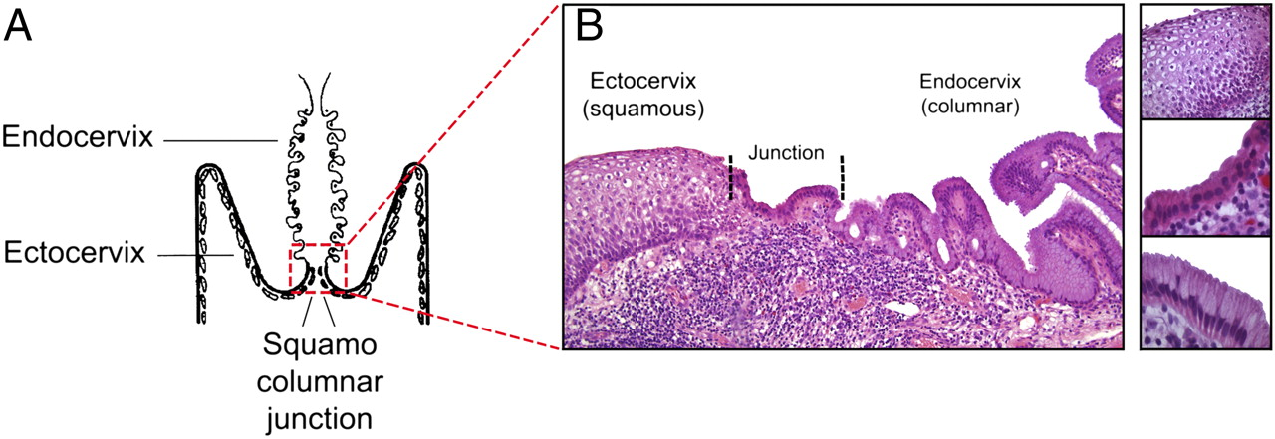
Τα χαρακτηριστικά της ΤΖ
Michael Herfs et al. PNAS 2012;109:10516-10521
©2012 by National Academy of Sciences
Notes:
Identification and transcriptional analysis of SC junction cells. (A) Schematic representation of the human cervix. (B) Histology of adult cervix, with squamous (Top), junctional (Middle), and columnar (Bottom) cells. (C) Two-dimensional representation of a principle component analysis of expression microarray data derived from the three cell populations. (D) Heat map of expression microarray data anchored by a comparison between the three groups; SC junction-specific expression is bracketed.

Slide 5
Ταξινόμηση Ζώνης Μετάπλασης (ΤΖ) κατά Prendiville (2013 IFCPC)
Εντελώς εξωτραχηλική
Πλήρως ορατή
Μεγάλη ή μικρή
Με ενδοτραχηλικό τμήμα
Πλήρως ορατή
Μεγάλη ή μικρή
Με ενδοτραχηλικό τμήμα
Μη πλήρως ορατή
Μεγάλη ή μικρή
Μεγάλη= >50% του τραχήλου

Slide 6
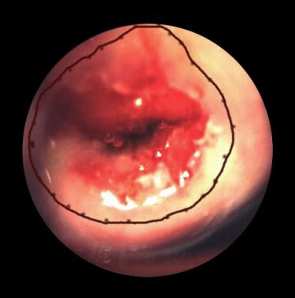

Slide 7
Βιοψία – Golden standard
Κατευθυνόμενη βιοψία - Κολποσκόπηση
Διαγνωστική κωνοειδής εκτομή
Περιορισμοί & Αδυναμίες Κολποσκόπησης
Ευαισθησία κολποσκόπησης 50% ακόμη και σε μικροδιηθητική βλάβη
Ασυμφωνία κολποσκόπησης – ιστολογικής διάγνωσης 50%
Υπερεκτίμηση HPV ευρημάτων 30%
Υποκειμενικότητα
Εκπαίδευση

Slide 8
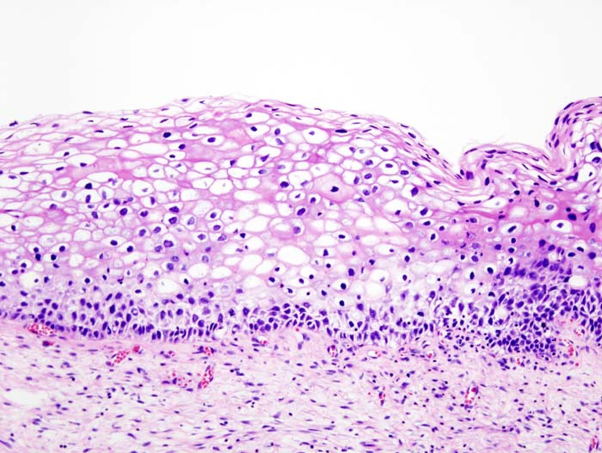
CIN 1

Slide 9
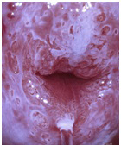
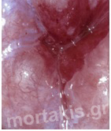
Κολποσκόπηση ΤΖ
CERVICAL EPITHELIUM | CIN 1 | CIN 2 | CIN 3 / CIS
Regression to normal (%) | 60 | 40 | 30
Persistence (%) | 30 | 35 | 50
Progression to CIN 3 / CIS (%) | 10 | 20 | -
Progression to invasion (%) | <1 | 5 | 20
Νησίδες κυλινδρικού επιθηλίου
Αδενικά ανοίγματα
Κύστεις Naboth
Ώριμο μεταπλαστικό επιθήλιο
Στη 12η ώρα νησίδα ανώριμου μεταπλαστικού επιθηλίου. Μορτάκης Αλέξανδρος
Χαρακτηρισμός ΤΖ
Επιβεβαίωση ή όχι κυτταρολογικής βλάβης
Αναγνώριση Ca
Σχεδιασμός επέμβασης
8η ώρα φαίνεται κύστη Naboth Μορτάκης Αλέξανδρος

Slide 10
CIN1 - LoSIL
Παρακολούθηση χωρίς θεραπεία
Έγκυες
Έφηβες
Ανοσοκατεσταλμένες
Θεραπεία
Εξάχνωση ( κρυοπηξία/ laser CO2)
Κωνοειδής εκτομή ( LEEP)

Slide 11
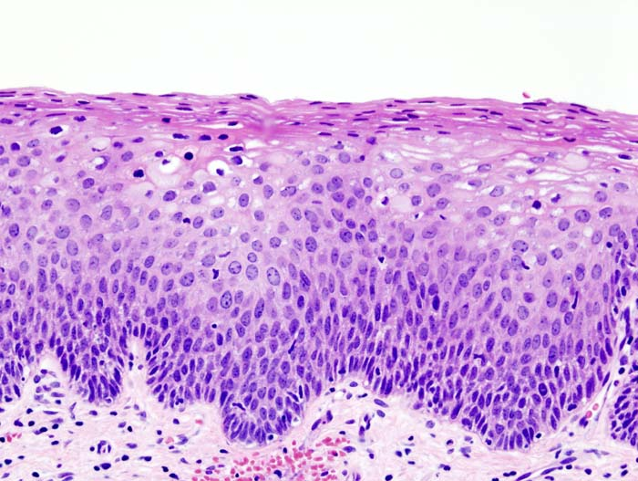
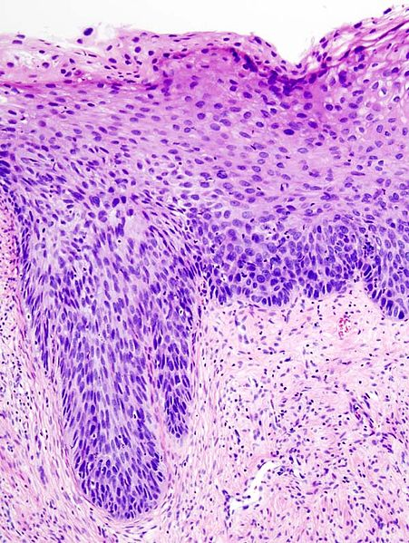
CIN 2
CIN 3

Slide 12
Κολποσκόπηση ΤΖ
CERVICAL EPITHELIUM | CIN 1 | CIN 2 | CIN 3 / CIS
Regression to normal (%) | 60 | 40 | 30
Persistence (%) | 30 | 35 | 55
Progression to CIN 3 / CIS (%) | 10 | 20 | -
Progression to invasion (%) | <1 | 5 | 20
Νησίδες κυλινδρικού επιθηλίου
Αδενικά ανοίγματα
Κύστεις Naboth
Ώριμο μεταπλαστικό επιθήλιο
Στη 12η ώρα νησίδα ανώριμου μεταπλαστικού επιθηλίου. Μορτάκης Αλέξανδρος
Χαρακτηρισμός ΤΖ
Επιβεβαίωση ή όχι κυτταρολογικής βλάβης
Αναγνώριση Ca
Σχεδιασμός επέμβασης
8η ώρα φαίνεται κύστη Naboth Μορτάκης Αλέξανδρος

Slide 13
CIN2,3 CIS - HiSIL
Θεραπεία
Εξάχνωση ( κρυοπηξία/ laser CO2)
Κωνοειδής εκτομή ( LEEP / Knife conization )
Τοπική εξαίρεση - Πότε?
Αποκλεισμός διηθητικής βλάβης
Πλήρως ορατή εντοπισμένη βλάβη
ΤΖ τύπου 1

Slide 14
CIN2,3 CIS - HiSIL
Παρακολούθηση χωρίς θεραπεία
Έγκυες
Έφηβες

Slide 15
Εφηβεία και HiSIL
Αναπαραγωγή vs πιθανότητα εξέλιξης
Πιθανότητες υποστροφής CIN2 CIN3
Θεραπευτική παρέμβαση όταν
CIN3
Risk factors
Μη συμμόρφωση στην παρακολούθηση
Παρακολούθηση . Αλλά θεραπευτική παρέμβαση αν
Επιδείνωση
Δύο HiSIL Pap test σε 1 χρόνο

Slide 16
Κύηση και HiSIL
Παρακολούθηση με κολποσκόπηση & Pap test
Βιοψία μόνο σε πιθανότητα διηθητικής βλάβης
Κωνοειδής εκτομή στο χειρουργίο μόνο όταν υποψιαζόμαστε διηθητικό καρκίνο
Επιφανειακό τμήμα
Μόνο για διάγνωση όχι θεραπεία
Αγκύλη διαθερμίας
ΔΕΝ ΘΕΡΑΠΕΥΟΥΜΕ HiSIL ΣΤΗ ΔΙΑΡΚΕΙΑ ΤΗΣ ΚΥΗΣΗΣ

Slide 17
CIN2,3 CIS – HiSIL
ΠΡΟΣΟΧΗ
Πιθανότητα συνύπαρξης διηθητικού Ca
Κωνοειδής εκτομή
Διάγνωση και ακολούθως θεραπεία
Θεραπεία
Αγκύλη vs CO2 Laser ίδια θεραπευτικά αποτελέσματα
Εκτεταμένη βλάβη – CO2 Laser
Υποψία μικροδιήθησης – κλασσική κωνοειδής
Notes:
Το λουπ και το λαιζερ υπερέχειν της κλασσικής στην ακριβεία εκτέλεσης και την απώλεια αίματος

Slide 18
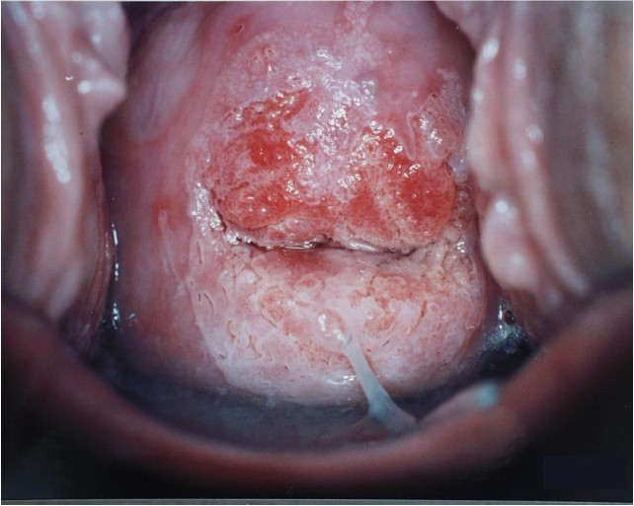

Slide 19
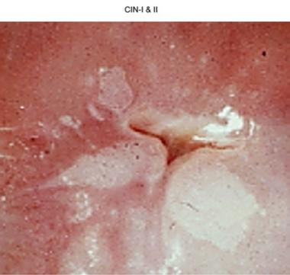

Slide 20
CIN2,3 CIS - HiSIL
Υστερεκτομή δεν εξαλείφει τον κίνδυνο υποτροπής ή ανάπτυξης διηθητικού Ca στο κολπικό κολόβωμα
Πριν την υστερεκτομή πάντα κωνοειδής εκτομή – αποκλεισμός συνύπαρξης διηθητικής βλάβης (8%)

Slide 21
ΘΕΡΑΠΕΙΕΣ

Slide 22
Ευρωπαϊκή Εταιρεία Κολποσκόπησης
Δεν υπάρχει συντηρητική χειρουργική μέθοδος που να υπερέχει από τις άλλες
Καταστροφικές θεραπείες – Πότε?
Ορατή όλη η ΤΖ
Δεν υπάρχουν ενδείξεις βλάβης αδενικού επιθηλίου
Δεν υπάρχουν ενδείξεις διηθητικής νόσου
Δεν υπάρχει δυσαρμονία μεταξύ κυτταρολογικής και ιστολογικής διάγνωσης
See and treat μόνο σε ειδικά κέντρα (score CIN>90%)

Slide 23
Ανάλογα με τον τύπο της ΤΖ
Τύπος ΤΖ | Ηλεκτροχειρουργική | Βάθος εκτομής | Εναλλακτικά
1 | Μικρή αγκύλη 20Χ10 ή 20X15 mm | 7mm | Τοπική καταστροφή laser CO2 ή άλλη μέθοδο
2 | Αγκύλη 10Χ15 ή 20X20 mm ή Ευθεία βελόνη διαθερμίας (NETZ) | 10-15mm | Κωνοειδής εκτομή με laser CO2
3 | Μεγάλη αγκύλη 20X20 mm ή Ευθεία βελόνη διαθερμίας (NETZ) | 15-20mm | Κωνοειδής εκτομή
Notes:
Ελλειπης αφαιρεση στην τυπου 3

Slide 24
Αφαιρετικές μέθοδοι
Οι αφαιρετικές έχουν το πλεονέκτημα της ιστολογικής διάγνωσης
Διάγνωση – Αποκλεισμός μικροδιήθησης
Όγκος ιστού
Όρια

Slide 25
Αφαιρετικές μέθοδοι
Ηλεκτροχειρουργική αφαιρετική μέθοδος με αγκύλη διαθερμίας (LEEP/LLETZ)
Κωνοειδής εκτομή με ακτίνες Laser CO2
Κωνοειδής εκτομή με Βελόνη διαθερμίας (NETZ)
Κλασσική κωνοειδής εκτομή

Slide 26
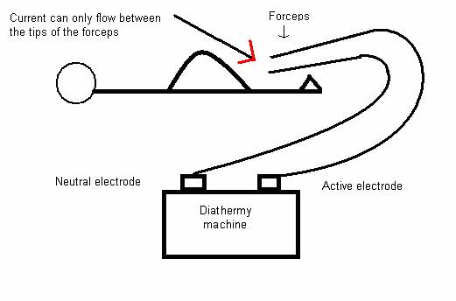
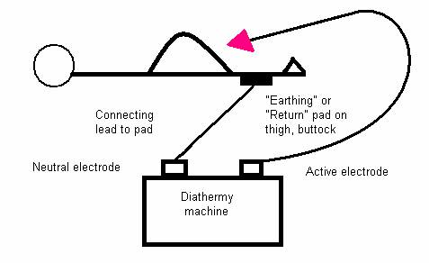
Ηλεκτροχειρουργική αφαιρετική μέθοδος με αγκύλη διαθερμίας LEEP = Loop Electrosurgical Excision Procedure LLETZ = Large Loop Excision of the Transformation Zone
Εξωτερικά ιατρεία - Τοπική αναισθησία
Εναλλασσόμενο ρεύμα 300KHz
Μονοπολική ή διπολική διαθερμία
Notes:
1-2% των γυναικών μικροδιηθητική ή διηθητική νόσο αδιάγνωστη μετά από κατευθηνομενες βιοψίες

Slide 27
Ηλεκτροχειρουργική αφαιρετική μέθοδος
3 Εφαρμογές
Τομή (cutting) – συνεχής ημιτονοειδής καμπύλη -100^{ο} C – βρασμός – έκρηξη
Ηλεκτροδιαθερμία (coagulation) – ριπές ημιτονοειδών καμπυλών – απανθράκωση και καταστροφή
Τομή & αιμόσταση (blend)

Slide 28
Προσοχή
Αντένδειξη θεραπείας
Ενεργός φλεγμονή τραχηλική ή PID
Διηθητικός καρκίνος
Συνεχής κολποσκοπικός έλεγχος
Αφαίρεση της βλάβης αλλά και όλης της ζώνης μετάπλασης
Αποφυγή καταστροφής
Καλυπτικού επιθηλίου
Κυλινδρικού επιθηλίου ενδοτραχήλου

Slide 29
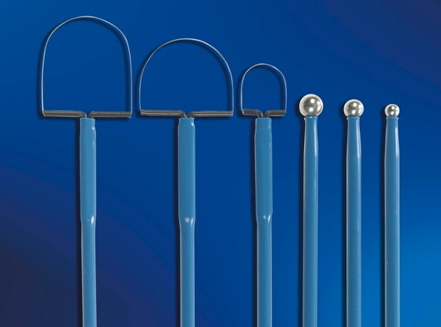
Ηλεκτροχειρουργική αφαιρετική μέθοδος με αγκύλη διαθερμίας LOOP
Ανοξείδωτο βολφράμιο δ=0.2mm

Slide 30
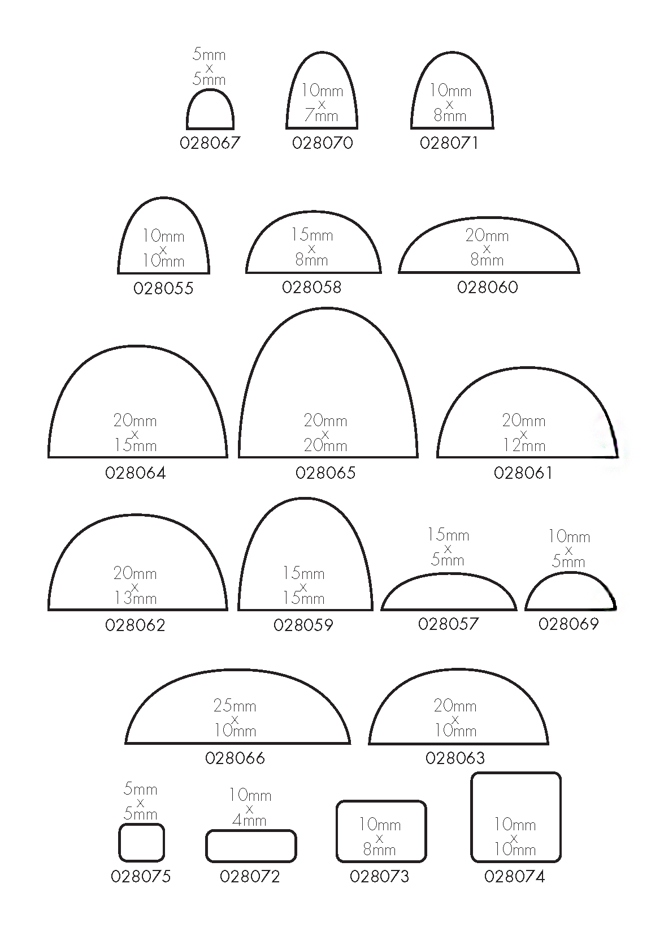
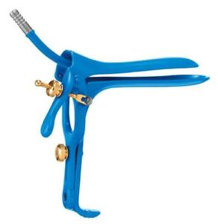
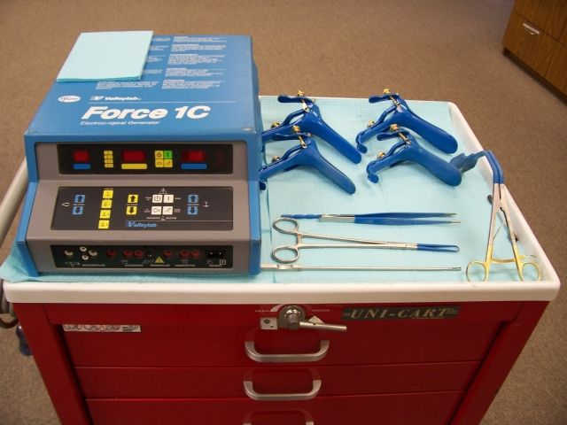
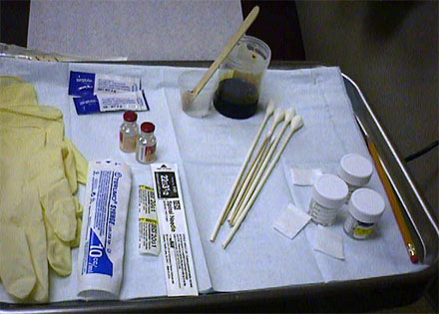

Slide 31
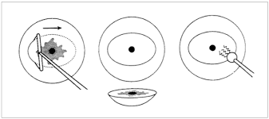
ΤΖ 1 εντοπισμένη βλάβη

Slide 32
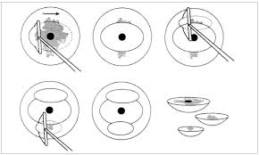
ΤΖ1 εκτεταμένη βλάβη

Slide 33
ΤΖ3 – top hat

Slide 34
Loop Electrosurgical Excision Procedure

Slide 35
Επιπλοκες
Αντιμετώπιση
1-9%
Τραχηλική στένωση
1-2%
Αιμορραγία
Φλεγμονή
Έγκαυμα
Πρόωρος τοκετός
Αιμορραγία
Monsel
Καυτηριασμός
Ράμματα
Notes:
Στένωση εμμηνόπαυση ή μεγάλο βάθος ή πολύ καυτηριασμός ή επανάληψη κώνου

Slide 36
Βελόνη διαθερμίας (NETZ)
Αντικατάσταση του LLETZ
Εκτεταμένες βλάβες – ενιαίο κομμάτι ιστού
Σπάνια θετικά σε βλάβη όρια
Πότε?
Μεγάλης έκτασης βλάβη
Επέκταση βλάβης στον ενδοτράχηλο
Αδενοκαρκίνωμα in situ
Notes:
Λόγω διαμέτρου αγκύλης διαθερμίας – μικρότερο της βλάβης

Slide 38
Laser CO2
Μέθοδος ακριβείας
Κόστος
Μεταφορά ενέργειας – θερμότητα – εξάτμιση
35-60 Watt - Μέγεθος δέσμης 0.5-6 mm
Βάθος καταστροφής 0.2-0.5mm
Notes:
20-80watt

Slide 40
Κλασσική κωνοειδής εκτομή
Πότε?
Εκτεταμένη αφαίρεση
Χειρουργικά όρια χωρίς θερμικές αλλοιώσεις
Μικροδιηθητικό καρκίνωμα
Αδενοκαρκίνωμα in situ
Notes:
20-80watt

Slide 41
Κλασσική κωνοειδής εκτομή
Επιπλοκές
Αιμορραγία 8-10 μέρες μετά (5-10%)
Στένωση έξω τραχηλικού στομίου (2-3%)
Πρόωρος τοκετός
Notes:
20-80watt

Slide 42
Κλασσική Κωνοειδής Εκτομή

Slide 43
Ολική υστερεκτομή
Δεν είναι απόλυτη ένδειξη
Πάντα αποκλεισμός επέκτασης βλάβης στους κολπικούς θόλους
Πάντα αποκλεισμός διηθητικής βλάβης
Υποτροπή στο κολόβωμα 8%
Πότε?
Και άλλα γυν/κα προβλήματα (ινομυώματα κτλ)
Πρόπτωση μήτρας

Slide 44
Καταστροφικές μέθοδοι
Laser CO2
Πλατιά δέσμη 20-50W
Βάθος καταστροφής 6-8mm
Κρυοχειρουργική
Ταχεία ψύξη & απόψυξη – κρύσταλλοι – διάταση – ρήξη
3-5min εφαρμογή 4-5min απόψυξη
Υγρό οξείδιο του αζώτου (-65-85^{ο} C)
Οριζόντια επέκταση 4-5mm βάθος 5mm
Notes:
7 λεπτά

Slide 45
Καταστροφικές μέθοδοι Κριτήρια
ΤΖ1
Αποκλεισμός διηθητικής νόσου
Pap test χωρίς κυτταρικές αλλοιώσεις αδενικού επιθηλίου
Ικανοποιητική παρακολούθηση μετά

Slide 47
Κρυοχειρουργική
Αντένδειξη
Νόσος >75% εξωτραχήλου
Νόσος στους θόλους
2 mm πέραν του κρυοδίου
Επιπλοκές
Σπάνιες
Στένωση τραχηλικού στομίου

Slide 48
ΜΕΤΑ

Slide 49
Παρακολούθηση μετά
Αποκλεισμός υπολειμματικής νόσου
Έλεγχος επιπλοκών
Έγκαιρη διάγνωση υποτροπής
Πιθανότητα ανάπτυξης Ca ειδικά γυναίκες με HiSIL ακόμη και 20 χρόνια μετά τη θεραπεία
Ποσοστό αποτυχίας ανεξάρτητα της μεθόδου 5-15%

Slide 50
Pap test
6 & 12 μήνες μετά τη ΘΧ HiSIL και μετά ανά έτος
Ευαισθησία test μετά από ΘΧ 70%
Ευαισθησία σε συνδυασμό με κολποσκόπηση 91%

Slide 51
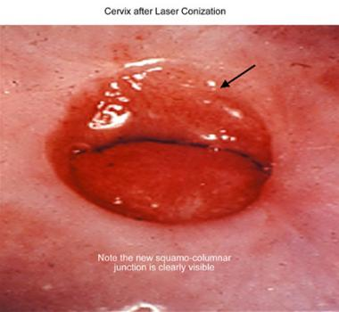
Κολποσκόπηση Button healing

Slide 52
HPV testing
Διάγνωση υπολλειματικής νόσου ή υποτροπής
Ευαισθησία στην υποτροπή 90% τους πρώτους 6 m

Slide 53
Υποτροπές
Ορισμός: 1 χρόνο μετά τη θεραπεία
Συχνότερες τα 2 πρώτα χρόνια
Συχνότερα σε
Μεγάλης έκτασης επιθηλιακή βλάβη
>40 χρονών
Θετικά χειρουργικά όρια (ειδικά τα έσω)
Πιθανότητα 30%
Αδενική βλάβη
HiSIL

Slide 54
Ευρωπαϊκή Εταιρεία Κολποσκόπησης
Χειρουργικό όριο (+) → ↑ πιθανότητα υποτροπής
22% μετά CIN3(+) vs 0.4% μετά CIN3(-)
Δεν επαναλαμβάνουμε τον κώνο όταν
<50χρονών
Όλη η ΤΖ ήταν ορατή
Δεν υπάρχει ένδειξη βλάβης αδενικού τύπου
Δεν υπάρχει ένδειξη διηθητικής νόσου

Slide 55
Θετικά όρια μετά από ΘΧ HiSIL
Τι κάνουμε:
Παρακολούθηση (κολποσκόπηση & Pap test & HPV DNA test)
Δεύτερη κωνοειδή εκτομή
Ολική υστερεκτομία

Slide 56
Ευχαριστώ

